Slide 1

LG AI 해커톤: 블록 장난감 제조 공정 최적화 AI 경진대회
Optimist
(최상혁)
https://dacon.io

Slide 2

목차
솔루션 개요
1
솔루션 개요
문제 접근 방식
Model overview
STEP 1
코드 설명
2
모델 설명
STEP 2
최적화 알고리즘
강화학습 (PPO)
PRT 개수 설정
결과 및 결언
3
결과 및 결언
STEP 3
수치적 결과
적용가능성
독창성
확장성
한계점 및 보완점
https://dacon.io

Slide 3
솔루션 개요
https://dacon.io

Slide 4
1. 문제 접근 방식
PPO
Optimization
Event_A, Event_B
MOL_A, MOL_B
※PRT 개수는 따로 학습하지 않고 MOL_A, MOL_B에 맞춰줌.
https://dacon.io

Slide 5
1. 문제 접근 방식
데이터에 대한 이해를 얻는 차원에서 최적화로 먼저 풀어보았음. (약 90점)
이후 Baseline(Genetic Algorithm)으로 Event를 정하고 MOL에 최적화를 적용함. 그런데 score가 너무 좋았음. (약 92점, LB 1위)
MOL도 학습하게끔 RL model을 build 해보았지만 점수가 한참 못 미쳤음. (약 88점) + constraints를 완전히 만족시키기어려웠음
PPO+최적화로 최고점수 달성 (92.75, LB 1위)
왜 Optimization이 더 점수가 높았을까?
문제가 비교적 간단해서 Event가 주어졌을 때 Optimal에 매우 가까운 해를 얻는 최적화 알고리즘을 고안할 수 있었음.
data가 적고 고정되어 있어 RL agent가 다양한 학습을 하기가 힘듦.
Optimization에 고려되는 요소들(constraints, 시간 정보 등)을 state로 만들기 어려움.
https://dacon.io

Slide 6
1. Model Overview (Pseudo Code)
For i in range(n_epoch):
For time in range(submission.shape[0]):
date = time//24
state = [[Process_time_A & B] + [date 이후 28일 동안의 order]]
submission.iloc[time, ['Event_A', 'Event_B']] = [action_A, action_B]
Reward : if: time <= submission.shape[0] ==> 0
elif : time == submission.shape[0] ==> 0 ~ 2 (according to score)
=> Compute Gradient (by PPO)
hidden1
hidden2
hidden3
softmax
<--- Prob_A
Prob_A × mask_A => sampling => action_A
state
softmax
A Trajectory
Horizon : submission.shape[0]
<--- Prob_B
Prob_B × mask_B => sampling => action_B
train_net()
linear
tanh
<--- Value
tanh
Simulator().get_score(submission)

Slide 7
코드 설명
https://dacon.io

Slide 8
1. Simulator
2. Environment
3. PPO
1. Model Overview (Pseudo Code)
For i in range(n_epoch):
For time in range(submission.shape[0]):
date = time//24
state = [[Process_time_A & B] + [date 이후 28일 동안의 order]]
submission.iloc[time, ['Event_A', 'Event_B']] = [action_A, action_B]
Reward : if: time <= submission.shape[0] ==> 0
elif : time == submission.shape[0] ==> 0 ~ 2 (according to score)
=> Compute Gradient (by PPO)
hidden1
hidden2
hidden3
softmax
<--- Prob_A
Prob_A × mask_A => sampling => action_A
state
softmax
A Trajectory
Horizon : submission.shape[0]
<--- Prob_B
Prob_B × mask_B => sampling => action_B
train_net()
linear
tanh
<--- Value
tanh
Simulator().get_score(submission)
Simulator().get_score(submission)

Slide 9
2. Simulator
함수
BLK_to_MOL(self, BLK, item, date_idx) : 특정 아이템의 특정 시점의 부족한 BLK 수량을 input으로 받아 MOL_output을 return
MOL_to_BLK(self, MOL_output, item, date_idx) : 특정 아이템의 특정 시점의 MOL_output을 받아 생산된 BLK 수량을 return
F(self, x, a) : 평가식에서 주어진 함수
cal_score(self, over_prod) : 전체 기간의 over_prod(생산 초과/부족분)를 input으로 받아 score를 return
initialize_over_prod(self) : 초기 상태의 submission에 초기 재고(stock)를 반영해 over_prod와 score를 return
optimizer(self, submission) : Event가 정해진 submission을 받아 MOL_A, MOL_B를 update. => submission, over_prod, score를 return
get_score(self, submission) : submission을 받아 score를 return => env에서 reward 계산
← 핵심!
(나머지 함수들은 부수적)
https://dacon.io

Slide 10
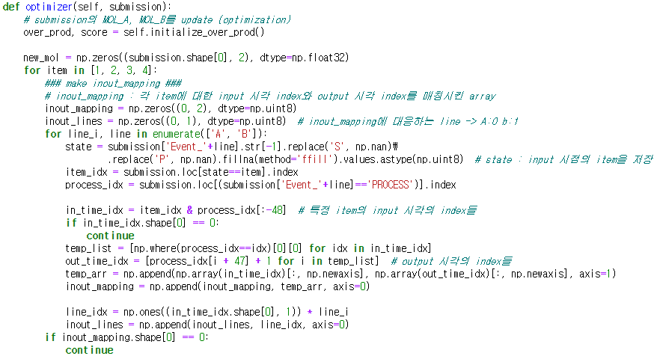
2. Simulator - optimizer (Code)
https://dacon.io

Slide 11
2. Simulator - optimizer (Code)
over_prod (예시) ※ item은 1이라고 가정
BLK 생산 (daily) | stock_BLK | order | 차이 | over_prod
80 | 80 | 0 | + 80 | 0
80 | 160 | 0 | + 160 | 0
80 | 240 | 100 | + 140 | 140
60 | 200 | 100 | + 100 | 100
60 | 160 | 120 | + 40 | 40
60 | 100 | 100 | 0 | 0
60 | 60 | 0 | + 60 | 0
0 | 60 | 0 | + 60 | 0
0 | 60 | 100 | - 40 | - 40
0 | - 40 | 100 | - 140 | - 140
<- order가 0이기 때문
<- order가 0이기 때문
<- order가 0이기 때문
<- order가 0이기 때문
<- order가 0이기 때문
https://dacon.io

Slide 12
2. Simulator - optimizer (Code)
https://dacon.io

Slide 13
2. Simulator - optimizer (Code)
inout_mapping (예시)
※ item은 1이라고 가정
inout_lines
46 | 94
47 | 95
48 | 96
49 | 97
1028 | 1104
1029 | 1105
1030 | 1106
1031 | 1107
1032 | 1108
1033 | 1109
0
0
0
0
1
1
1
1
1
1
in time out time
https://dacon.io

Slide 14
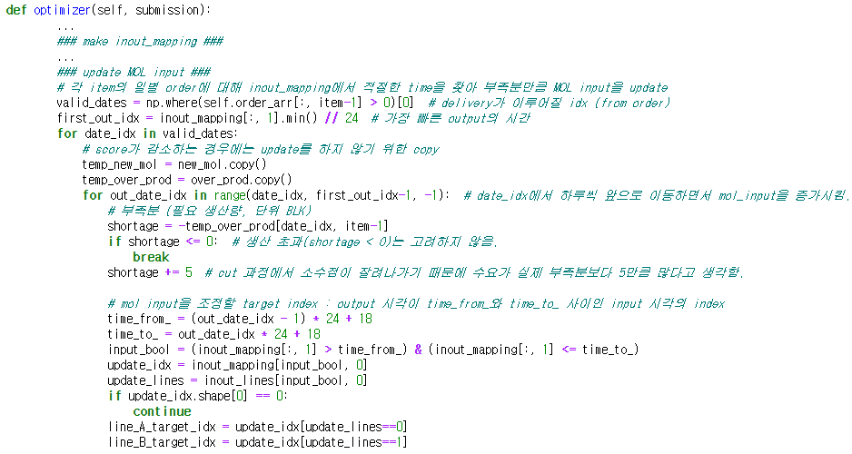
2. Simulator - optimizer (Code)
For item in [1, 2, 3, 4]:
… inout_mapping …
https://dacon.io

Slide 15
2. Simulator - optimizer (Code)
For item in [1, 2, 3, 4]:
… inout_mapping …
0, 1, … 90, 91
만약 date_idx가 90이라면
out_date_idx는 90, 89, 88 …
하루씩 미리 생산하는 개념!
=> Idx 90에 충분히 생산을 못 했으면 89에 보충 생산 … 88 … 87 …
out_date_idx를 기준으로 line A, B 각각의 target index를 구함.
https://dacon.io

Slide 16
2. Simulator - optimizer (Code)
inout_mapping (예시)
※ item은 1, date_idx는 48, out_date_idx는 46이라고 가정 (수요 시점보다 2일 미리 생산한 것!)
inout_lines
1084 | 1112
1085 | 1113
1086 | 1114
1087 | 1115
1040 | 1088
1041 | 1089
1042 | 1090
1039 | 1105
1040 | 1106
1041 | 1107
0
0
0
0
1
1
1
1
1
1
time_from_ = (46 – 1) *24 + 18 = 1098
time_to_ = 46 * 24 + 18 = 1122
time_from_ < out_date_idx < time_to_
를 만족하는 input index를 가져옴!
line_A_target_idx
line_B_target_idx
https://dacon.io

Slide 17
2. Simulator - optimizer (Code)
For item in [1, 2, 3, 4]:
… inout_mapping …
https://dacon.io

Slide 18
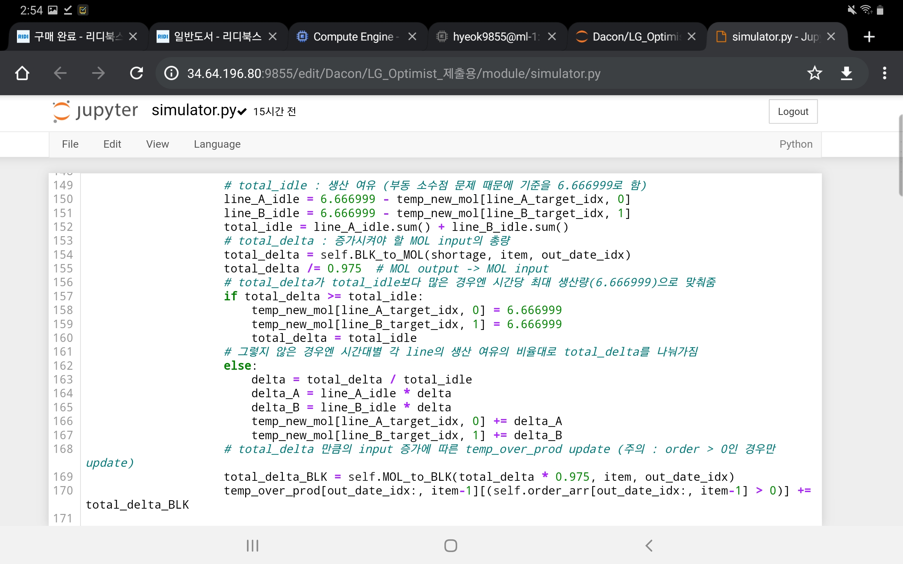
2. Simulator - optimizer (Code)
For item in [1, 2, 3, 4]:
… inout_mapping …
For date_idx in valid_dates:
For out_date_idx in range(~):
… line_(A&B)_target_idx …
MOL 값을 update 하고 저장하는 array
shape : (2184, 2)
https://dacon.io

Slide 19
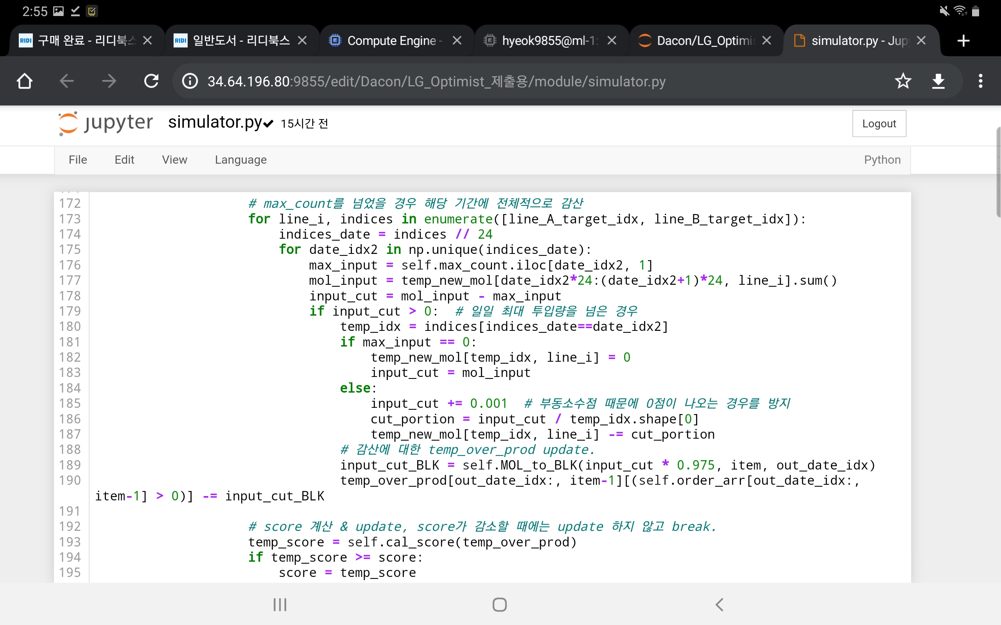
2. Simulator - optimizer (Code)
For item in [1, 2, 3, 4]:
… inout_mapping …
For date_idx in valid_dates:
For out_date_idx in range(~):
… line_(A&B)_target_idx …
… total_idle, total_delta => temp_new_mol update …
매 update 마다 max_count를 check 함으로써
다음 update 때 정확한 shortage 정보가 반영됨!
https://dacon.io

Slide 20
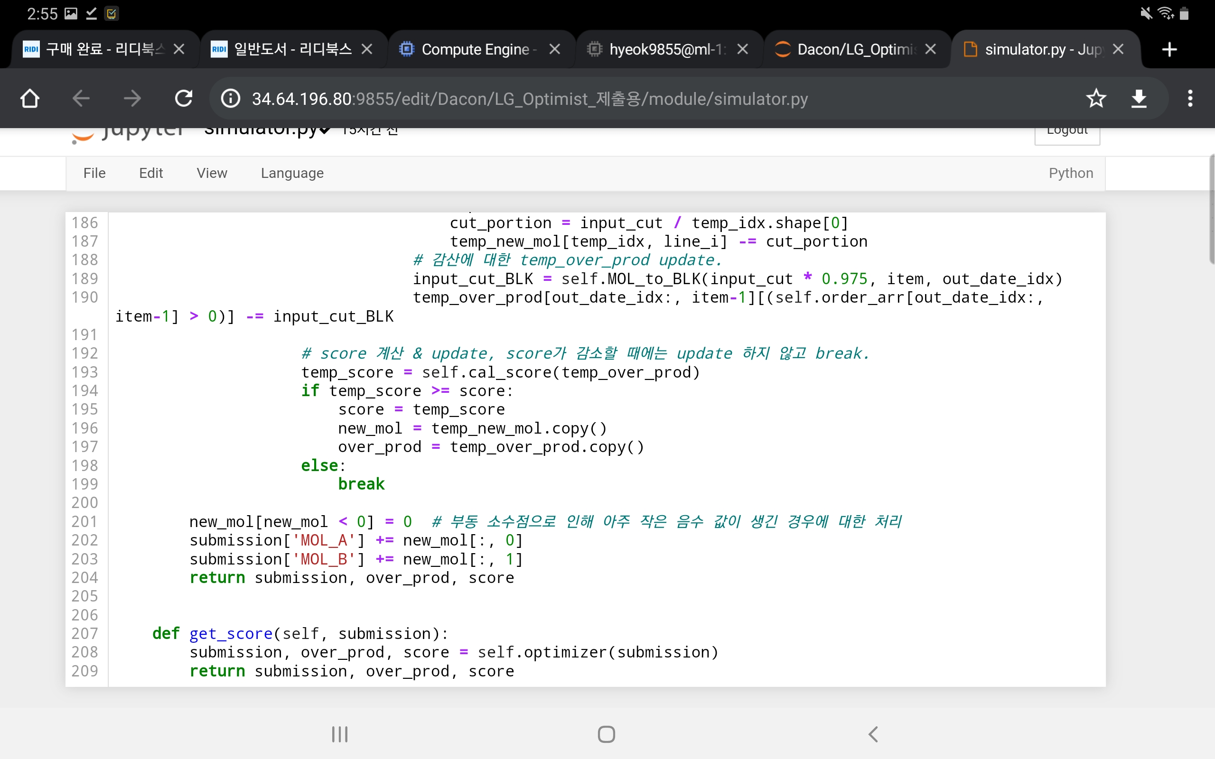
2. Simulator - optimizer (Code)
For item in [1, 2, 3, 4]:
… inout_mapping …
For date_idx in valid_dates:
For out_date_idx in range(~):
… line_(A&B)_target_idx …
… total_idle, total_delta => temp_new_mol update …
… max_count check …
너무 지나치게 미리 생산해서 점수가 감소하는 경우엔 break!
각 item들에 대한 loop가 모두 끝난 후 저장
https://dacon.io

Slide 21
1. Simulator
2. Environment
3. PPO
1. Model Overview (Pseudo Code)
For i in range(n_epoch):
For time in range(submission.shape[0]):
date = time//24
state = [[Process_time_A & B] + [date 이후 28일 동안의 order]]
submission.iloc[time, ['Event_A', 'Event_B']] = [action_A, action_B]
Reward : if: time <= submission.shape[0] ==> 0
elif : time == submission.shape[0] ==> 0 ~ 2 (according to score)
=> Compute Gradient (by PPO)
state = [[Process_time_A & B] + [date 이후 28일 동안의 order]]
hidden1
hidden2
hidden3
<--- Prob_A
Prob_A × mask_A => sampling => action_A
softmax
<--- Prob_A
Prob_A × mask_A => sampling => Out_A
state
softmax
A Trajectory
Horizon : submission.shape[0]
<--- Prob_B
Prob_B × mask_B => sampling => action_B
<--- Prob_B
Prob_B × mask_B => sampling => Out_B
<--- Value
train_net()
linear
tanh
<--- Value
tanh
Reward : if: time < submission.shape[0] ==> 0
elif : time == submission.shape[0] ==> 0 ~ 2 (according to score)
Simulator().get_score(submission)

Slide 22
2. Environment
함수
update_mask() : 현재 step 이후에 available 한 event를 나타내도록 boolean mask를 update 함 + baseline의 genome.py에 있는 mask를 활용함.
save_csv() : env에 저장된 submission을 csv 파일로 저장. (이때 PRT 값을 MOL input에 비례하게 설정)
reset() : one trajectory가 끝난 후 state, mask, submission 등 모든 변수들을 초기값으로 되돌림
Step() : 각 시간마다 action(Event_A, Event_B)을 받아 reward와 다음 state를 return
https://dacon.io

Slide 23
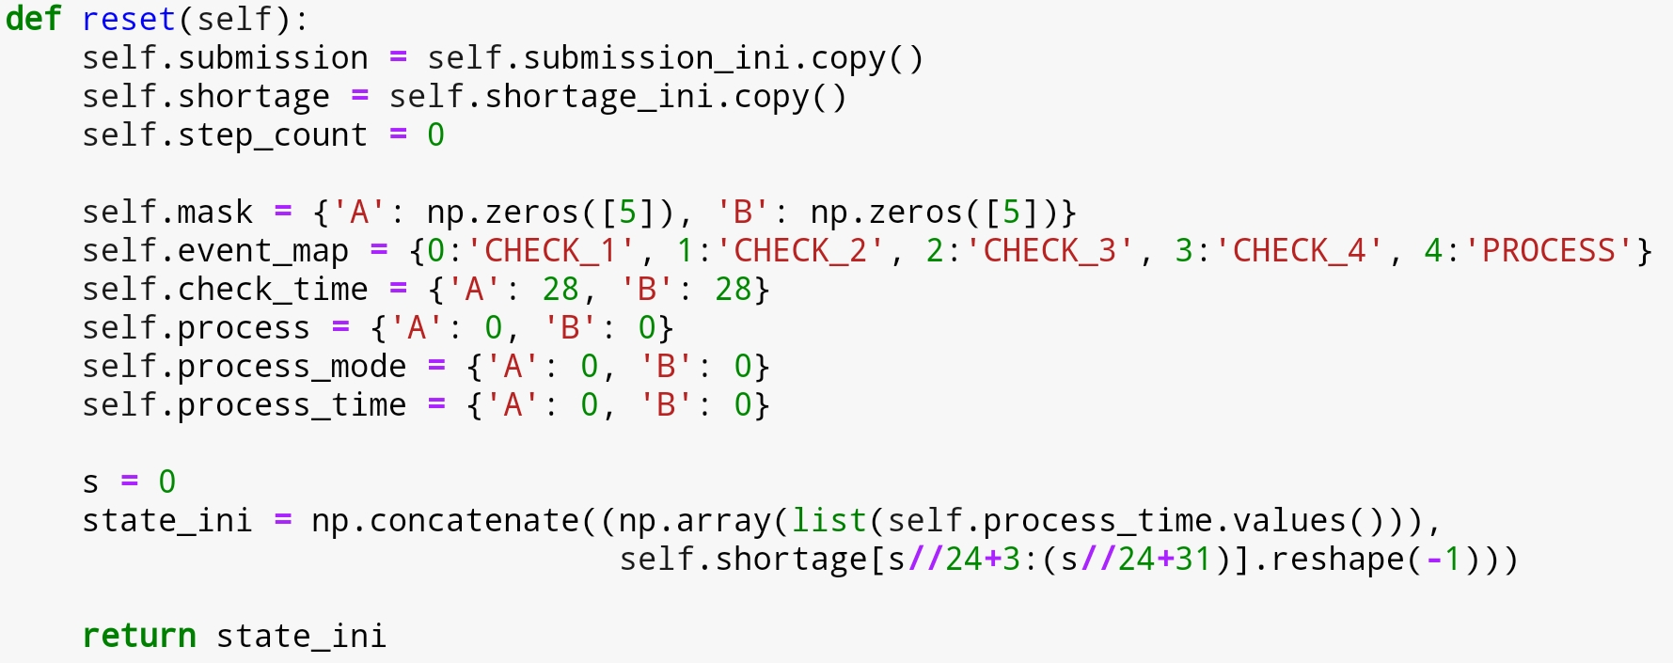
2. Environment - reset (code)
https://dacon.io

Slide 24
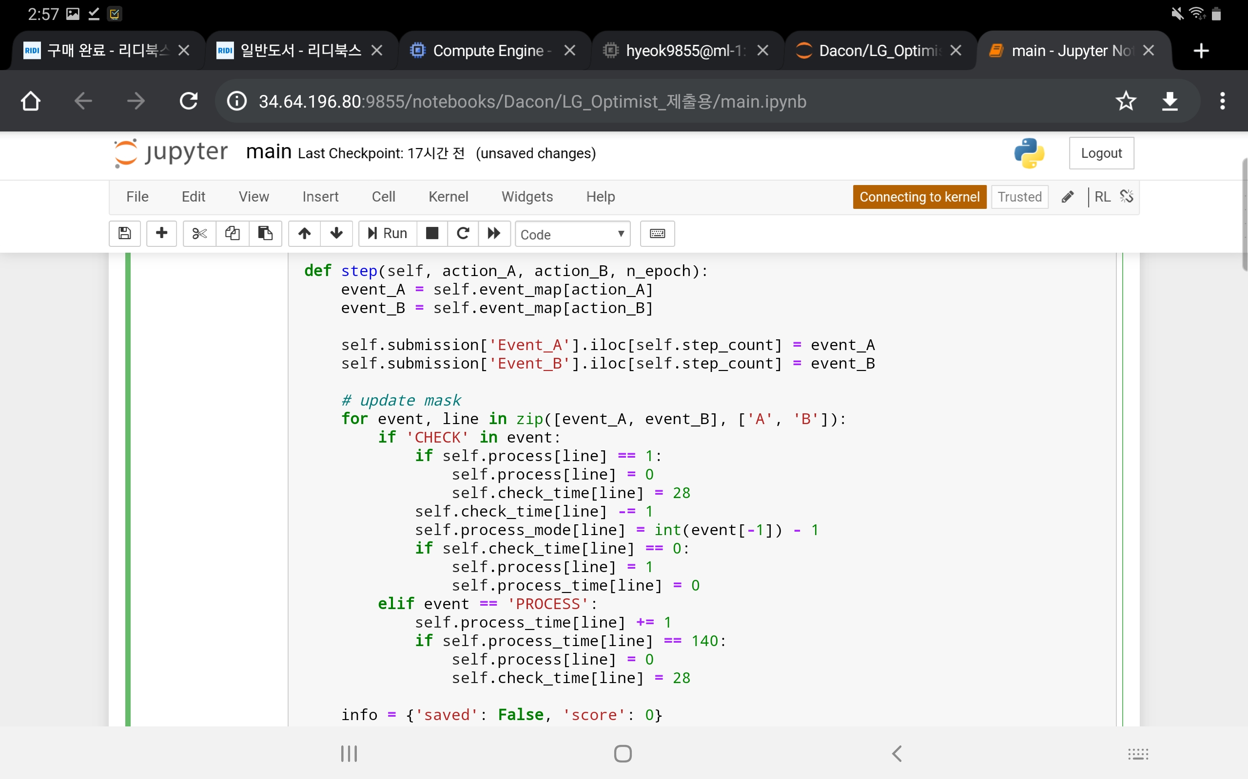
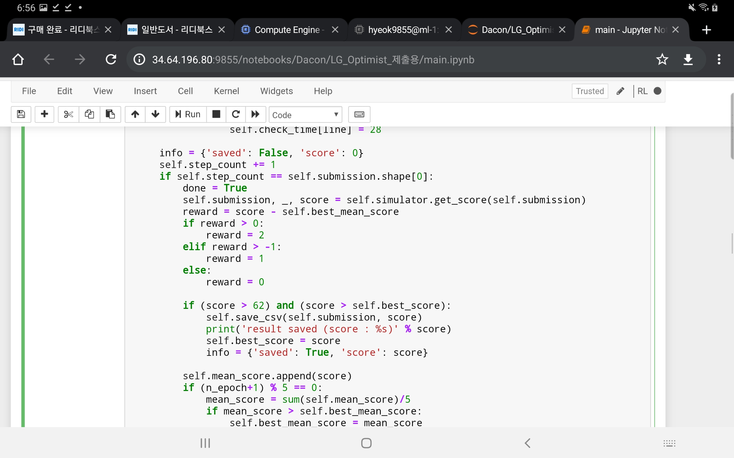
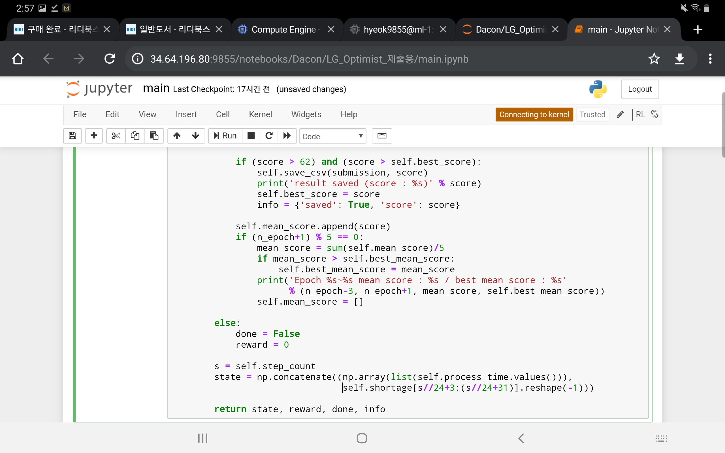
2. Environment - step (code)
https://dacon.io

Slide 25
2. Environment - step (code)
best_mean_score 보다 크면 2점
best_mean_score - 1 보다 크면 1점
아니면 0점
<- mean_score는 5 epoch동안의 score평균 best_mean_score는 그 중 가장 높은 값
https://dacon.io

Slide 26
1. Simulator
2. Environment
3. PPO
1. Model Overview (Pseudo Code)
For i in range(n_epoch):
For time in range(submission.shape[0]):
date = time//24
state = [[Process_time_A & B] + [date 이후 28일 동안의 order]]
submission.iloc[time, ['Event_A', 'Event_B']] = [action_A, action_B]
Reward : if: time <= submission.shape[0] ==> 0
elif : time == submission.shape[0] ==> 0 ~ 2 (according to score)
=> Compute Gradient (by PPO)
hidden1
hidden1
hidden2
hidden2
hidden3
hidden3
softmax
<--- Prob_A
Prob_A × mask_A => sampling => action_A
softmax
state
state
softmax
A Trajectory
Horizon : submission.shape[0]
softmax
<--- Prob_B
Prob_B × mask_B => sampling => action_B
train_net()
linear
<--- Value
linear
tanh
tanh
tanh
tanh
=> Compute Gradient (by PPO)
Simulator().get_score(submission)

Slide 27
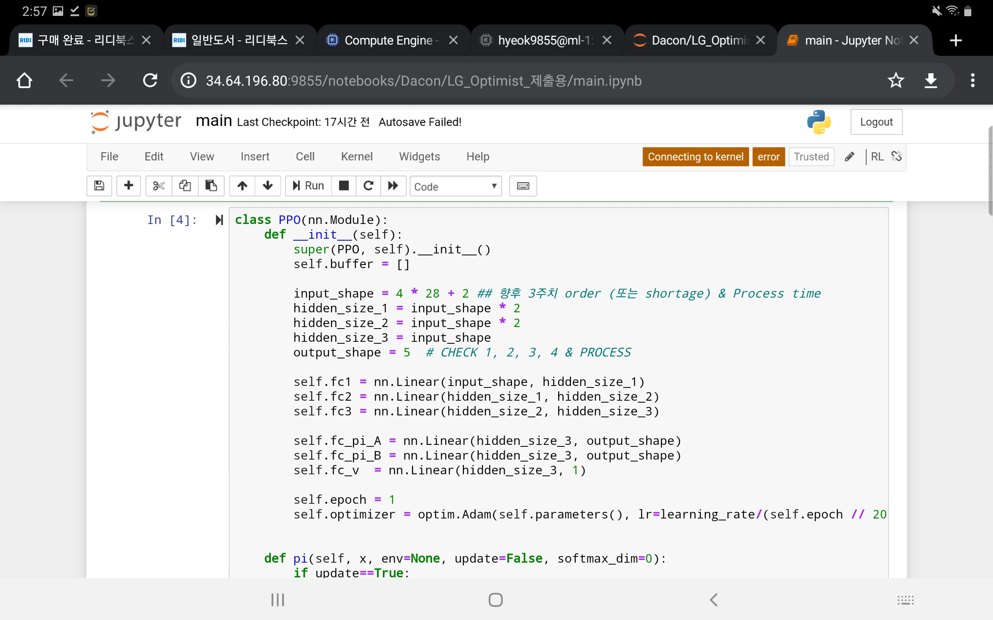
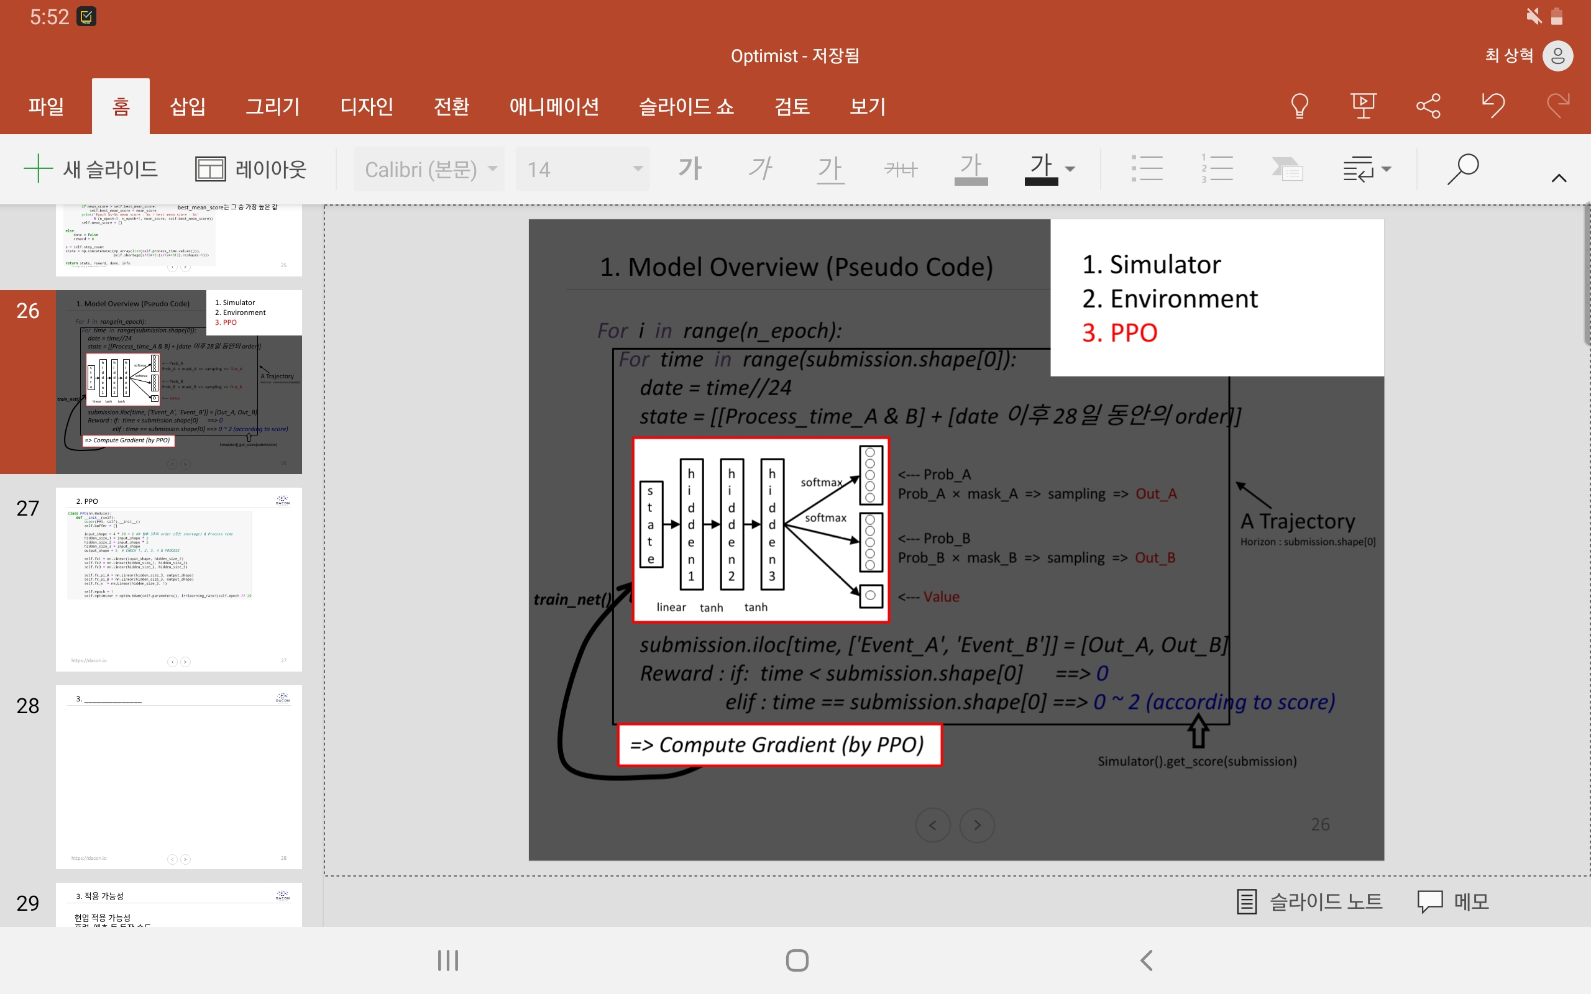
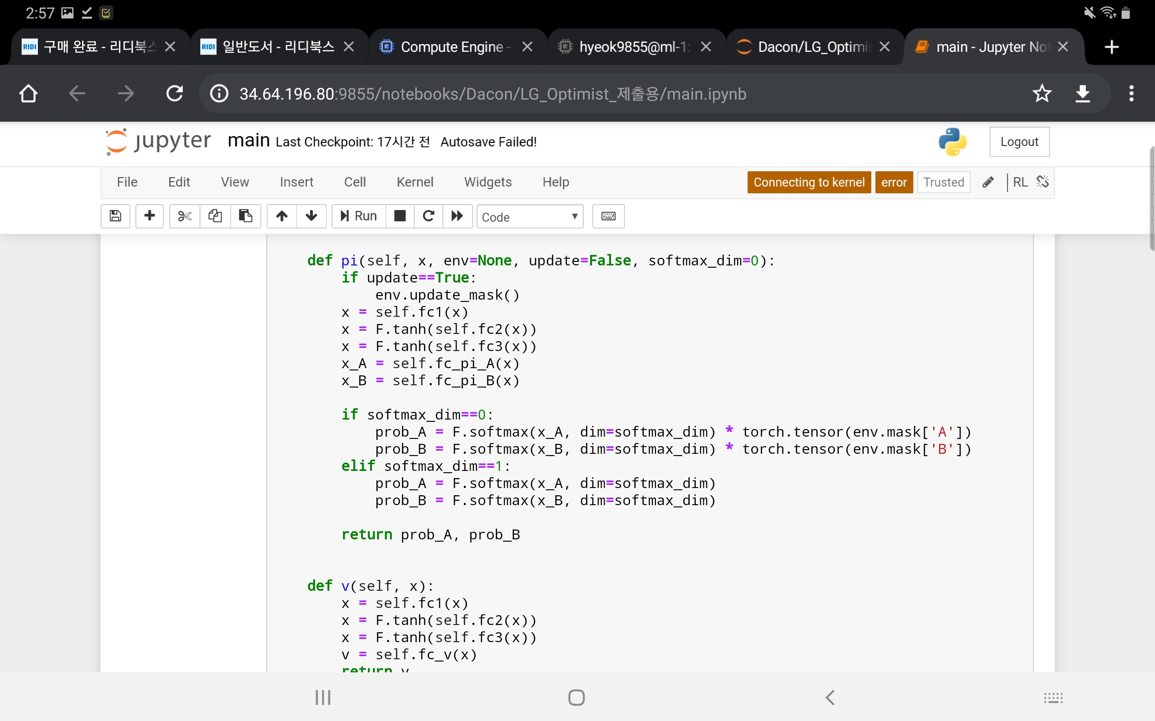
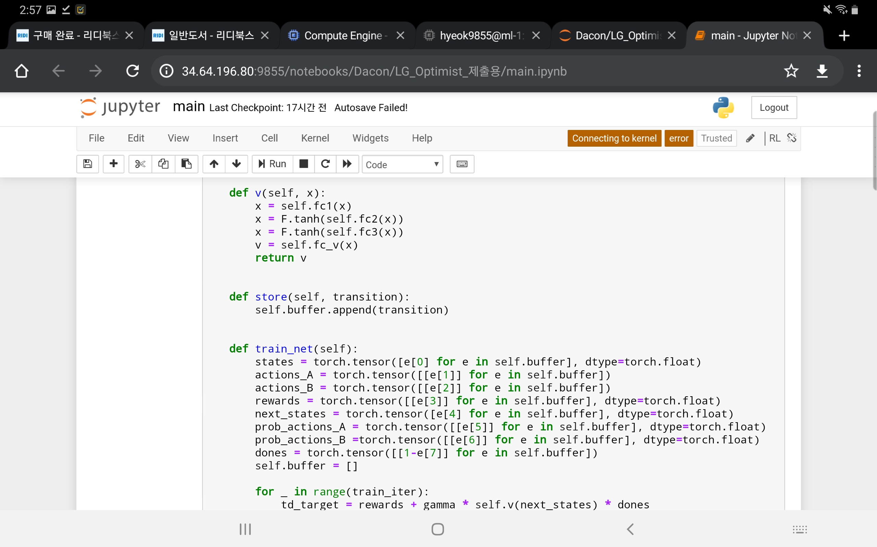
2. PPO
코드 공유 게시판에 ‘나단단단단…’ 님의 코드를 참고했습니다. (감사합니다.)
https://dacon.io

Slide 28
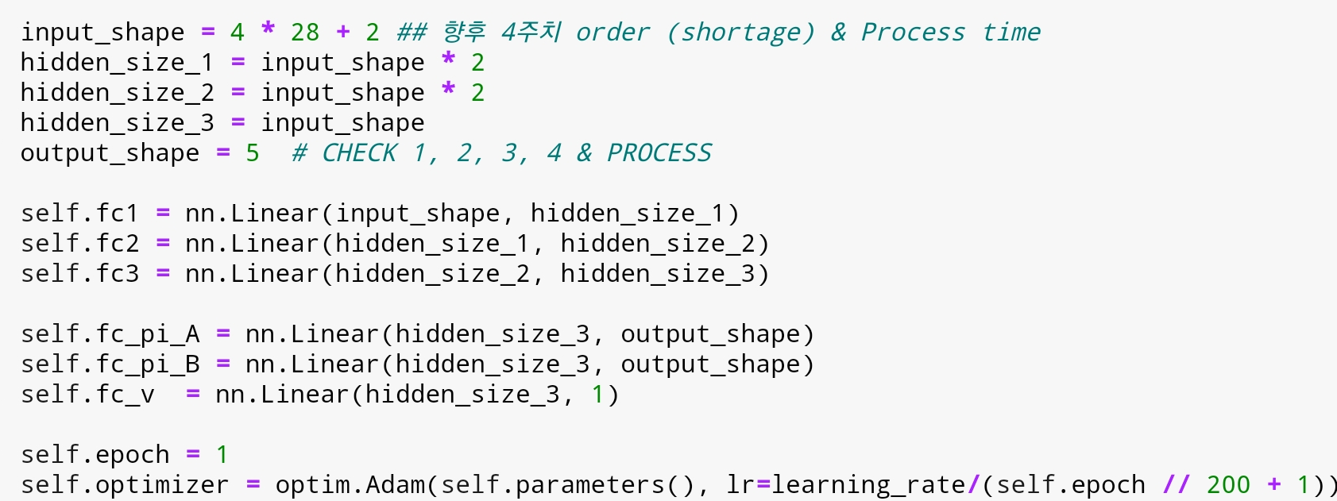
2. PPO
200 epoch 마다 decaying 하도록 설정.
For one step => softmax_dim=0
For train network => softmax_dim=1
https://dacon.io

Slide 29
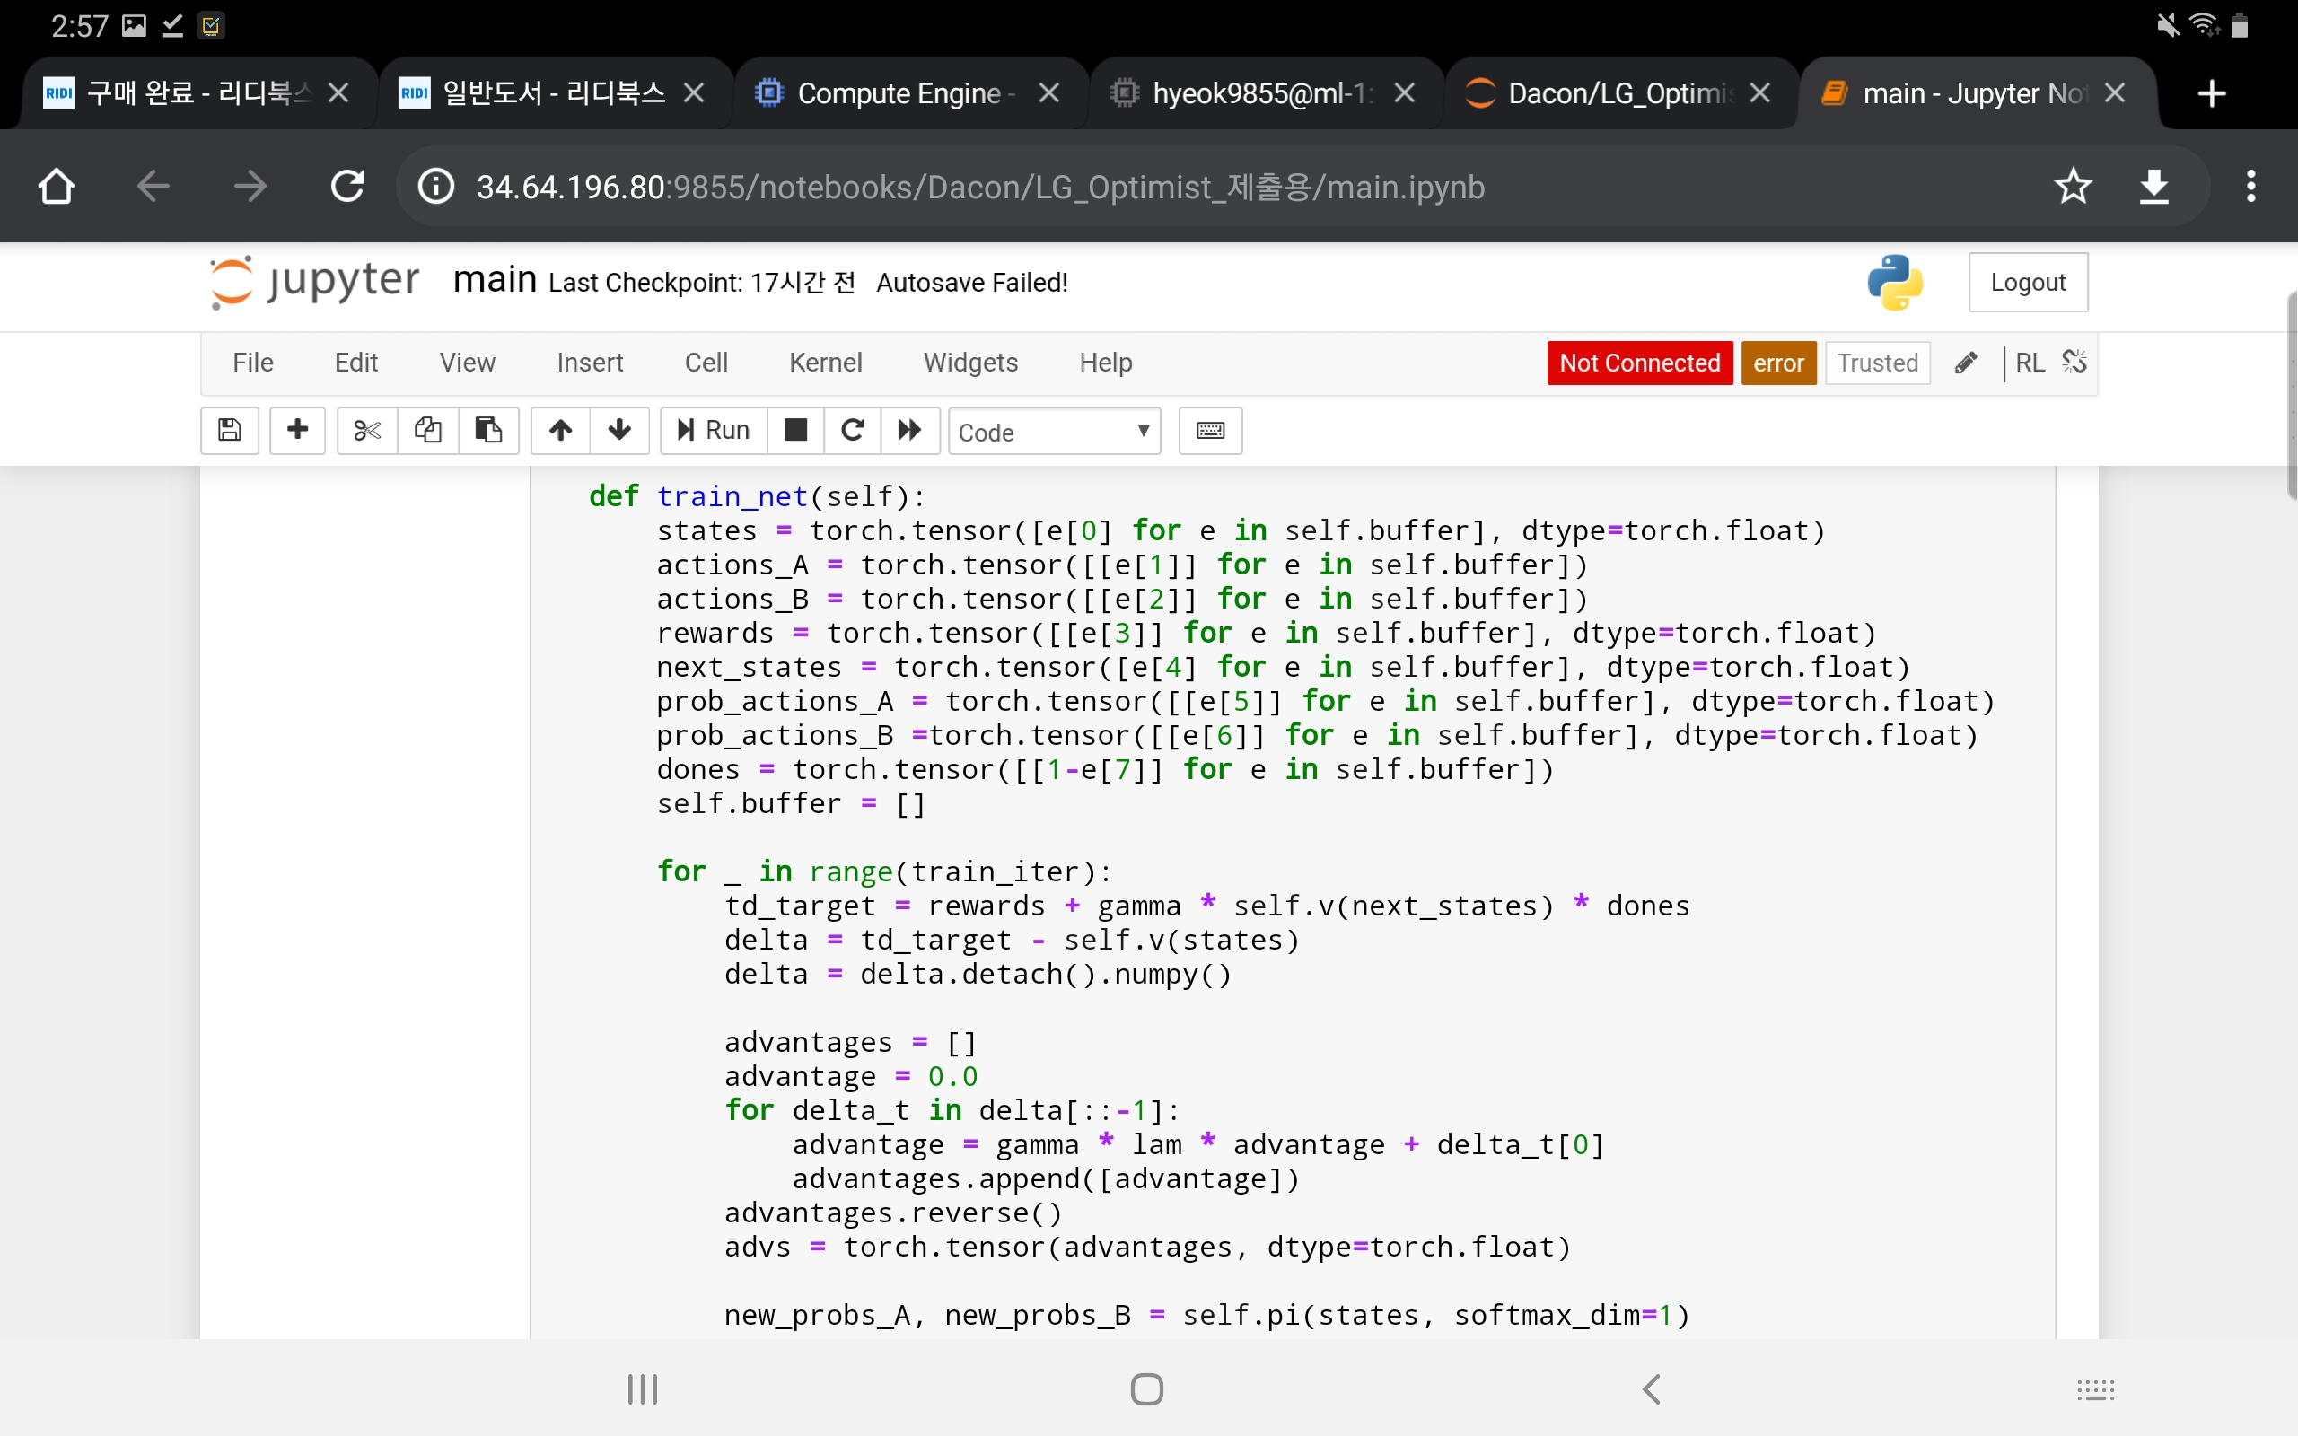
2. PPO – train_net()
Step마다 Env가 변하지 않기 때문에 Discount 하지 않는 것이 맞다고 판단함.
=> gamma = 1.0, lam = 1.0
https://dacon.io

Slide 30
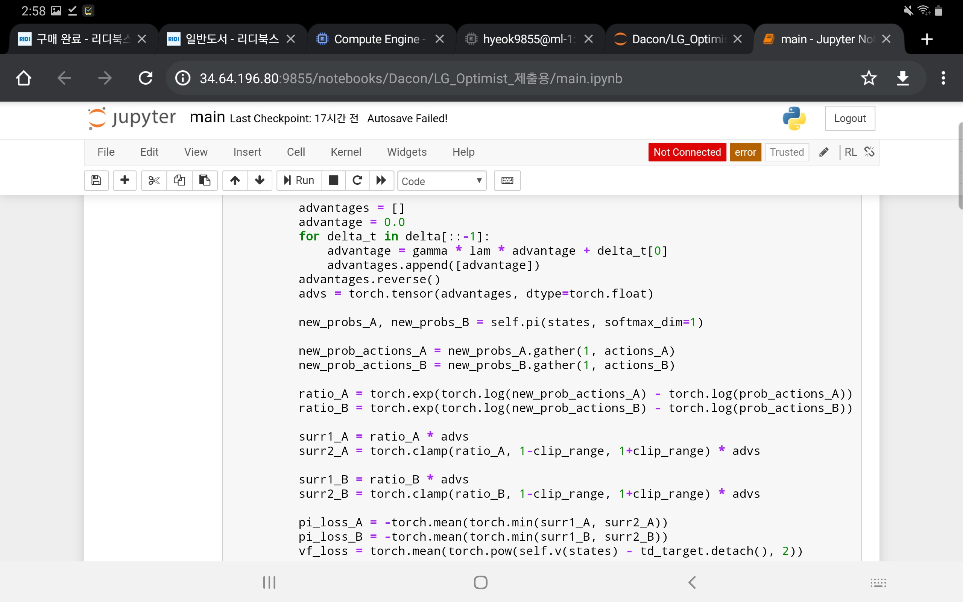
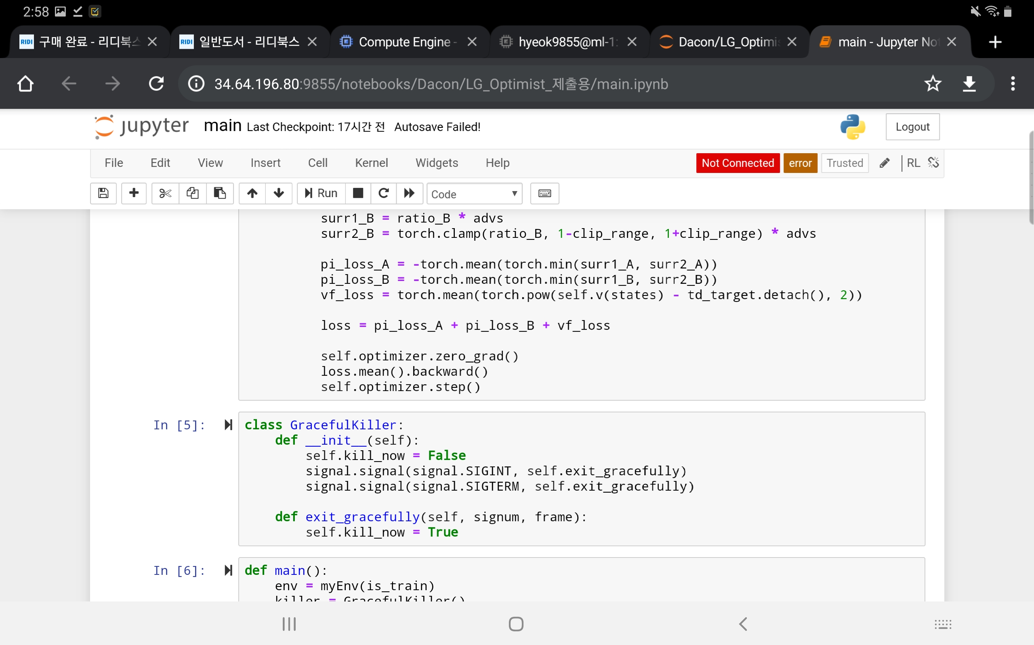
2. PPO – train_net()
line A 와 B의 loss를 각각 구함
https://dacon.io

Slide 31
2. main()
For i in range(n_epoch):
For time in range(submission.shape[0]):
date = time//24
state = [[Process_time_A & B] + [date 이후 28일 동안의 order]]
submission.iloc[time, ['Event_A', 'Event_B']] = [action_A, action_B]
Reward : if: time <= submission.shape[0] ==> 0
elif : time == submission.shape[0] ==> 0 ~ 2 (according to score)
=> Compute Gradient (by PPO)
hidden1
hidden2
hidden3
softmax
<--- Prob_A
Prob_A × mask_A => sampling => action_A
state
softmax
A Trajectory
Horizon : submission.shape[0]
<--- Prob_B
Prob_B × mask_B => sampling => action_B
train_net()
linear
tanh
<--- Value
tanh
Simulator().get_score(submission)

Slide 32
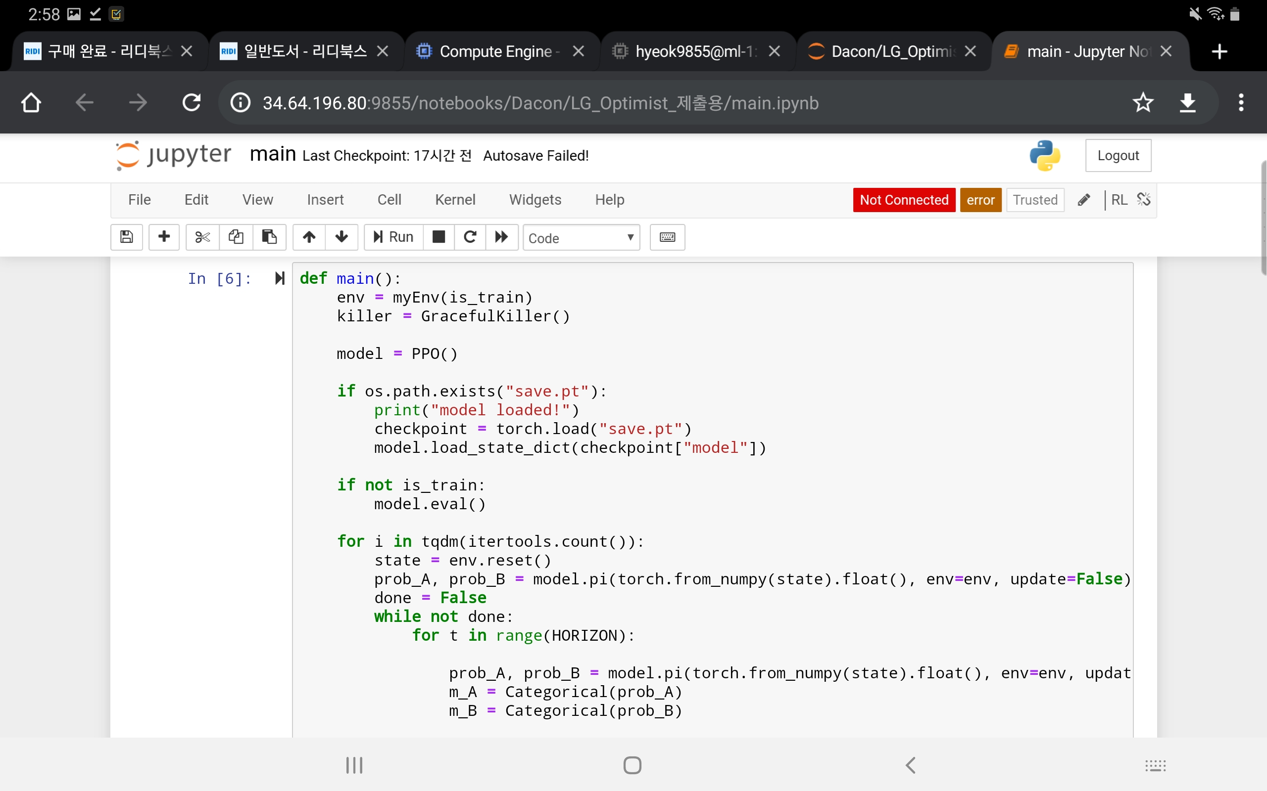
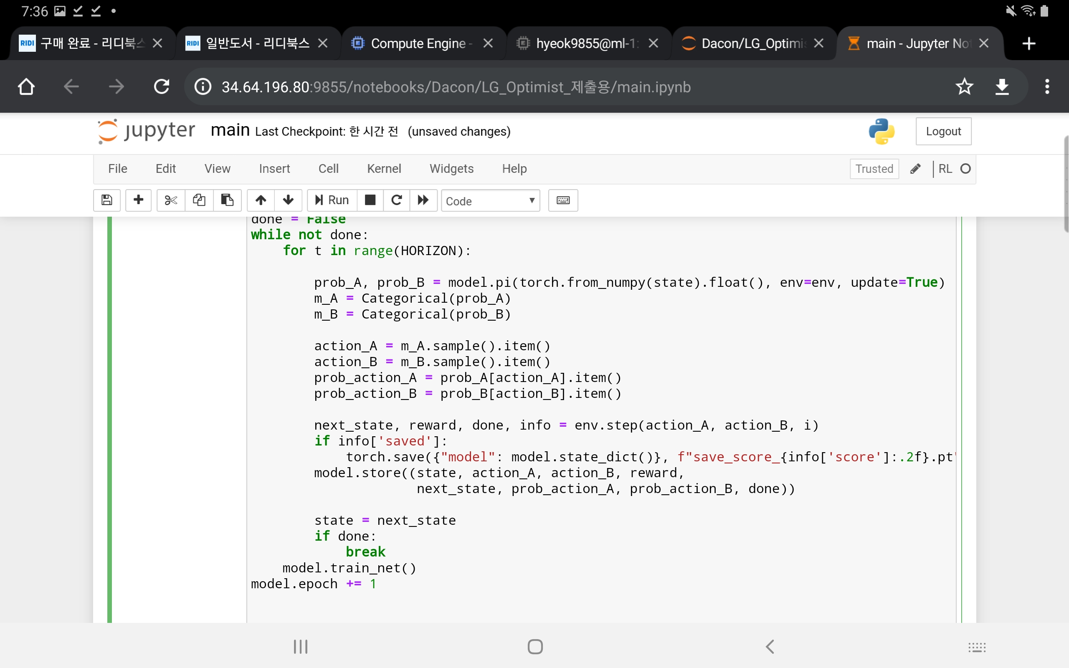
2. main()
…
https://dacon.io

Slide 33
결과 및 결언
https://dacon.io

Slide 34
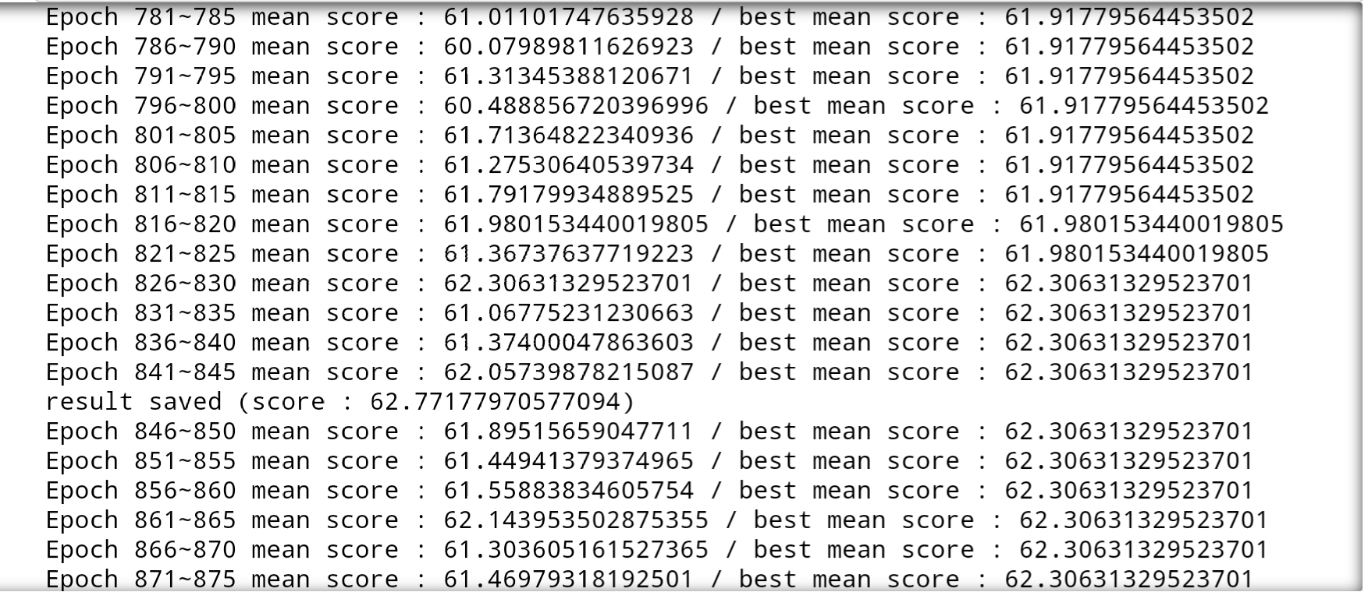
3. 수치적 결과
1000 epochs’ Best LB score : 62.75
200 epoch 이후 mean score는 61점 초반~ 62점 초반에서 오르락 내리락 함. 수렴성이 보장되지는 않음.
https://dacon.io

Slide 35
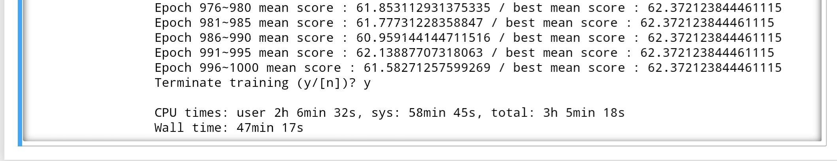
3. 적용 가능성
현업 적용 가능성 - 어떠한 방법으로 학습하든 data의 부족으로 인해 overfit할 가능성이 높음. - 강화학습이나 최적화를 단독으로 사용하는 것보다 강화학습과 최적화를 혼합해 사용하는 방법은 실무에서도 좋은 결과를 낼 것이라 생각함.
훈련, 예측 등 동작 속도 - 1 epoch의 훈련에 약 2.8초가 소요됨. - 1000 epoch 훈련에 총 47분이 소요되었음. - 이미 학습 된 neural net으로 예측할 때에는 약 2.5초가 소요됨
https://dacon.io

Slide 36
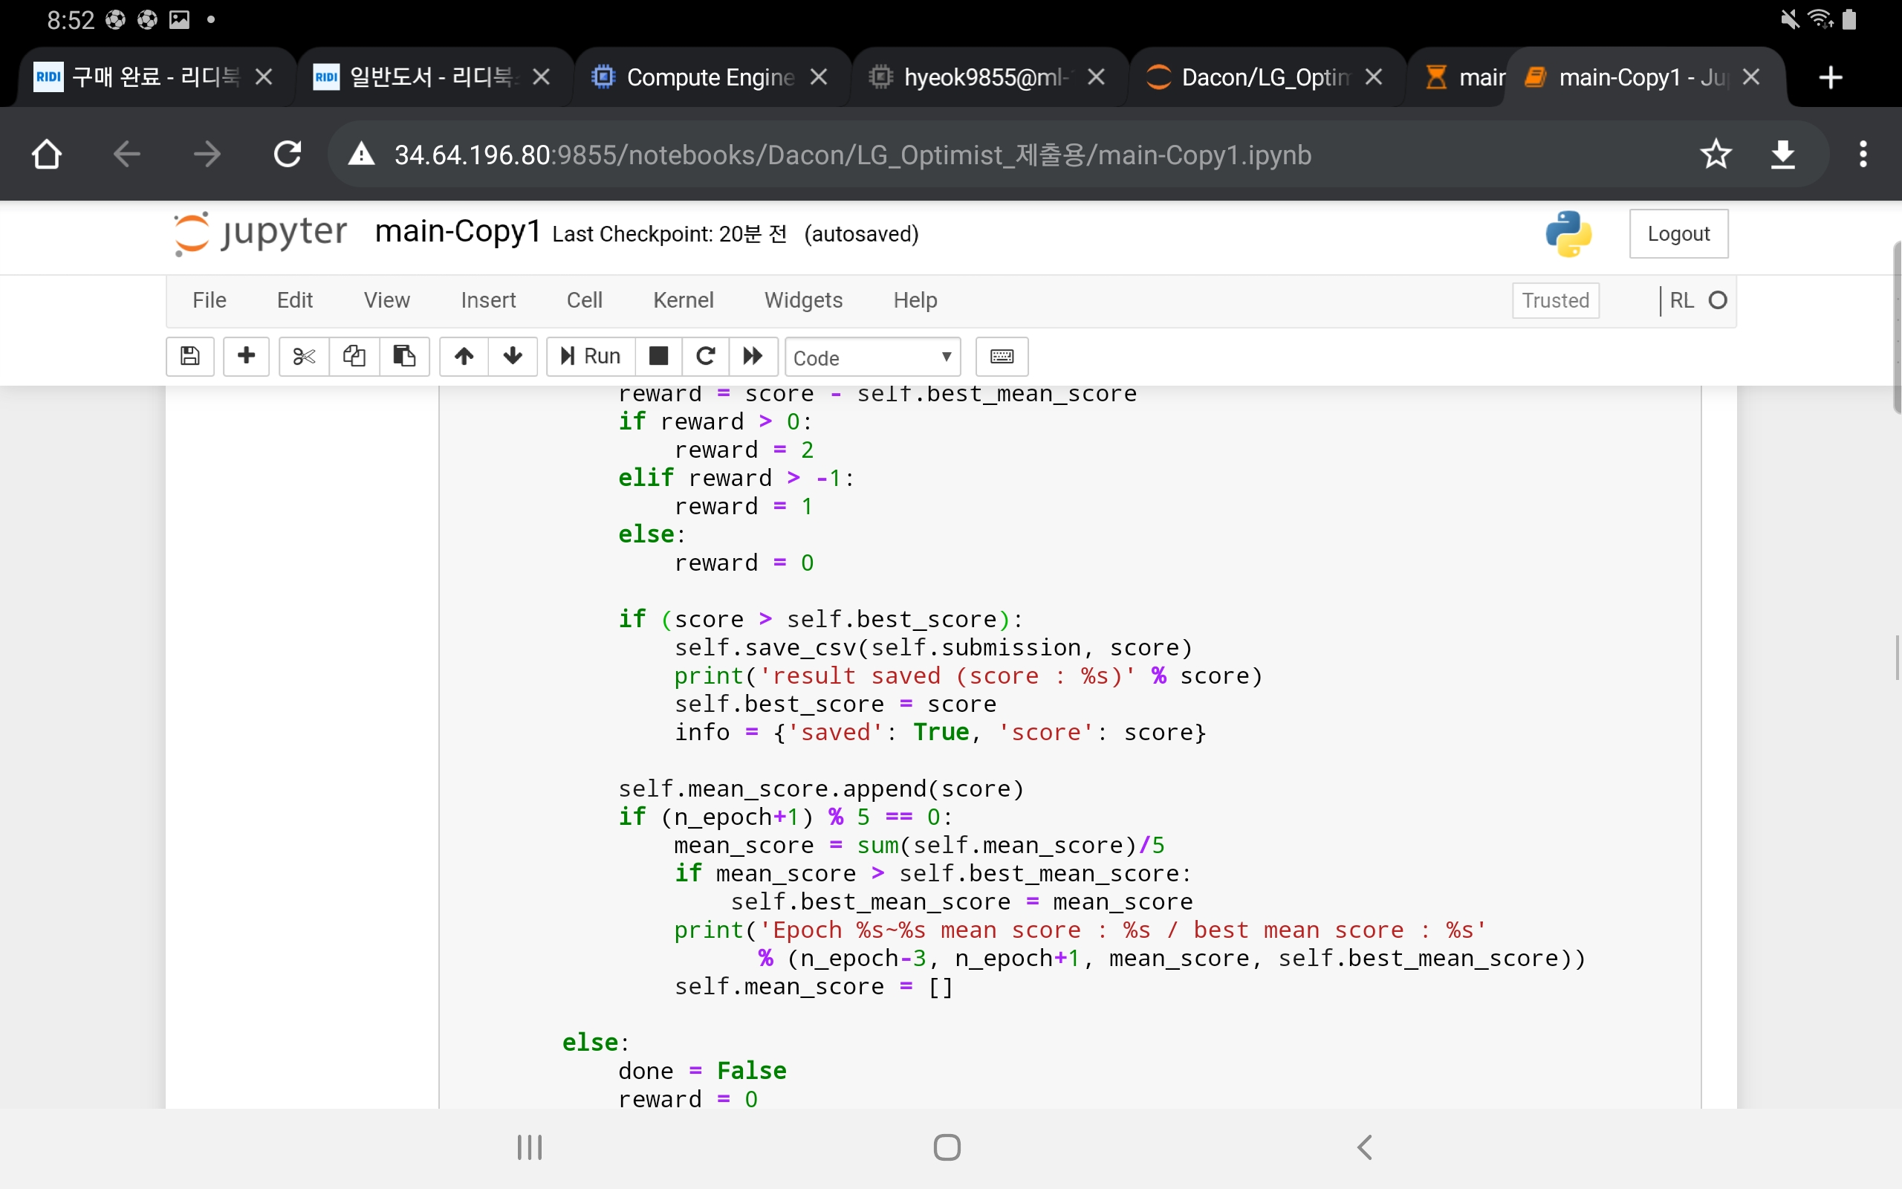
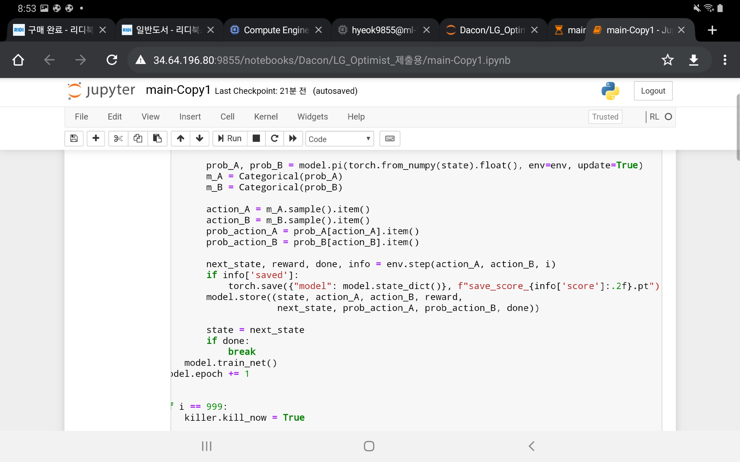
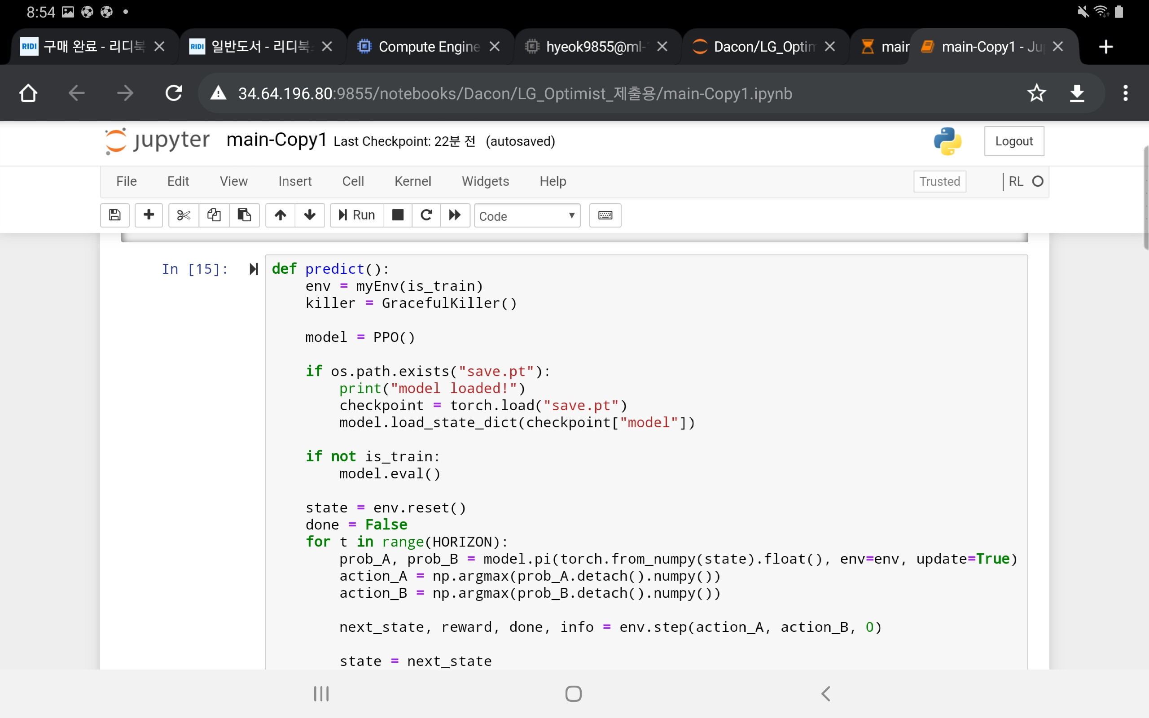
3. 적용 가능성
모델 재사용 방법 등 기술 학습 중에 best_score를 계속 업데이트 하면서, best_score의 neural net weights를 pt 파일 형태로 저장함 => 예측할 때에는 weights를 불러와 predict!
https://dacon.io

Slide 37
3. 독창성
모델의 독창성/참신성 1) simulator – optimizer - inout_mapping등 time series data의 특성의 효과적 활용. - 생산 라인 별 생산 여유에 따라 필요한 MOL input값을 배분하는 방식. 2) PPO & Environment - best_mean_score를 기준으로 reward를 0, 1, 2로 discrete하게 차등 부여한 것. - 모델의 특성상 마지막에만 reward가 발생한다는 것에서 discount factor를 1로 설정한 것.
https://dacon.io

Slide 38
3. 확장성
다른 문제로 확장 / 응용 가능성 기술 본 모델은 최적화 방법을 사용했기 때문에 다른 문제에 대해서는 알고리즘을 다시 build 해야함. 따라서 다른 문제로의 확장 및 응용 가능성은 매우 떨어질 것으로 예상됨
https://dacon.io

Slide 39
3. 한계점 및 보완점
CHANGE, STOP을 고려하지 못함 (시간부족.)
마지막 step에만 reward를 주었는데 (score 값), step마다 over_prod를 계산해 적절한 reward를 줄 수 있었다면 더 좋은 결과가 나왔을 것.
강화학습과 PPO 모델에 대한 이해가 부족해 다소 naïve하게 hyperparameter tuning을 함.
최적화 모델과 강화학습이 서로 따로 노는 듯한 느낌임. (좀 더 유기적으로 연결되었으면 더 좋았을 것)
https://dacon.io

Slide 40

THANK YOU
THANK YOU
https://dacon.io

